Slide 1


Dipartimento di Matematica e Informatica
Laurea Magistrale in Informatica
Corso di
Programmazione Concorrente e Parallela \ Metodi teorici e computazionali per le scienze molecolari
Implementazione parallela del Metodo di Jacobi per il calcolo di autovalori e autovettori
studenti
docenti
Luca Pagliochini
Matteo Riganelli
Leonardo Pacifici
Antonio Laganà
Sergio Tasso
2015/2016

Slide 2
Introduzione
Algoritmo matematico
Parallelizzare algoritmo
Speed Up del metodo utilizzato

Slide 3
L’algoritmo di Jacobi
Carl Gustav Jacob Jacobi (1846) ma ampiamente utilizzato dal 1950 (avvento computer)
Trasformazione Matrice simmetrica
Annichilire elementi al di sotto della diagonale della matrice data
operazioni eseguite: Jacobi Rotation
Restituisce in output:
autovalori
autovettori
ROTATE(a,i,j,k,l)
g=a[i][j];
h=a[k][l];
a[k][l]=h+s*(g-h*tau);
a[i][j]=g-s*(h+g*tau);

Slide 4
L’algoritmo di Jacobi
for (ip=1; ip<=n-1; ip++) (1°for)
for (iq=ip+1; iq<=n; iq++) (2°for)
for (j=1, j<=ip-1) ROTATE(a,j,ip,j,iq)
for (j=ip+1 j<=iq-1) ROTATE(a,ip,j,j,iq)
for (j = iq+1 < n) ROTATE(a,ip,j,iq,j)
for (j =1, j<=n) ROTATE(v,j,ip,j,iq)

Slide 5
Algoritmo Seriale - dove parallelizzare ?
int n=6;
(1°iterazione)
for ip=1; ip<=n-1; ip++ (1°for)
for iq=ip+1; iq<=n; iq++ (2°for)
ip=1; iq=2
for j=1 a ip-1 ROTATE(a,j,ip,j,iq)
for j=ip+1 a iq-1 ROTATE(a,ip,j,j,iq)
for j = iq+1 a n ROTATE(a,ip,j,iq,j)
a[1][3], a[2][3],
a[1][4], a[2][4],
a[1][5], a[2][5],
a[1][6], a[2][6]
for j =1 a n ROTATE(v,j,ip,j,iq)
v[1][1], v[1][2],
v[2][1], v[2][2],
v[3][1], v[3][2],
v[4][1], v[4][2],
v[5][1], v[5][2],
v[6][1], v[6][2]
(2°iterazione)
for ip=1; ip<=n-1; ip++ (1°for)
for iq=ip+1; iq<=n; iq++ (2°for)
ip=1; iq=3
for j=1 a ip-1 ROTATE(a,j,ip,j,iq)
for j=ip+1 a iq-1 ROTATE(a,ip,j,j,iq)
a[1][2], a[2][3]
...

Slide 6
Algoritmo Parallelo
1° versione:
invia ogni singola operazione di rotate allo slave e si mette in attesa di ricevere il risultato per aggiornare la matrice
vengono parallelizzati i cicli for che si occupano di effettuare le operazioni di rotate
matrice A e V
dinamico
oneroso
2° versione
come la versione 1 però applicato solo a livello dell’ultimo ciclo for (ultima Rotate)
matrice V
oneroso

Slide 7
Algoritmo Parallelo
3° versione:
miglioramenti della versione 2
calcolo degli slave basato su un range di indici (chunk)
molto più performante
4° versione
come versione 3, ma utilizzo della primitiva MPI_Bcast()
migliora i tempi di invio dei dati agli slave

Slide 8
Algoritmo Seriale
Algoritmo Parallelo - versione 4
Matrice | Tempo Esecuzione (s)
500 | 14,203533
700 | 58,5994
1000 | 1233,367891
1200 | 2116,1571
1700 | 5264,408303
Matrice | Processori | Tempo Esecuzione (s)
500 | 4 | 18,2885
700 | 4 | 38,37855
1000 | 4 | 122,7225
1200 | 4 | 238,38185
1700 | 4 | 1311,47025

Slide 9
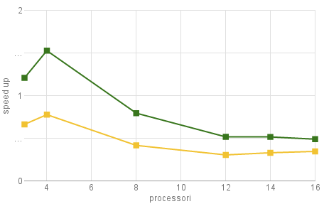
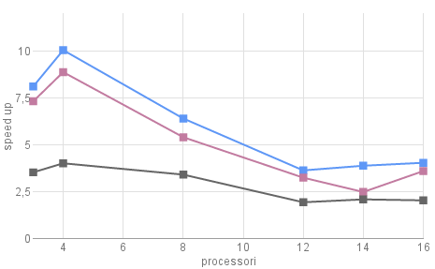
Algoritmo Parallelo - Speed Up
500 x 500 | 700 x 700 | 1000 x 1000 | 1200 x 1200 | 1700 x 1700

Slide 10
Conclusioni
performance buone algoritmo seriale
Algoritmo seriale non effettua operazioni costose
limitazione nei punti dove parallelizzare
soluzione adottata: range dinamici

Slide 11
Grazie per l’attenzione

